Slide 1

基于局部梯度能量的动态场景SLAM建图方法研究
答辩人：李海军 指导老师：王小刚 专业：控制工程
1

Slide 2
THE MAIN CONTENTS
PLEASE ENTER YOUR SUBTITLE HERE
01
研究意义及目的
02
主要研究内容
03
中期总结
04
致谢
2

Slide 3
1
第
部分
研究意义及目的

Slide 4
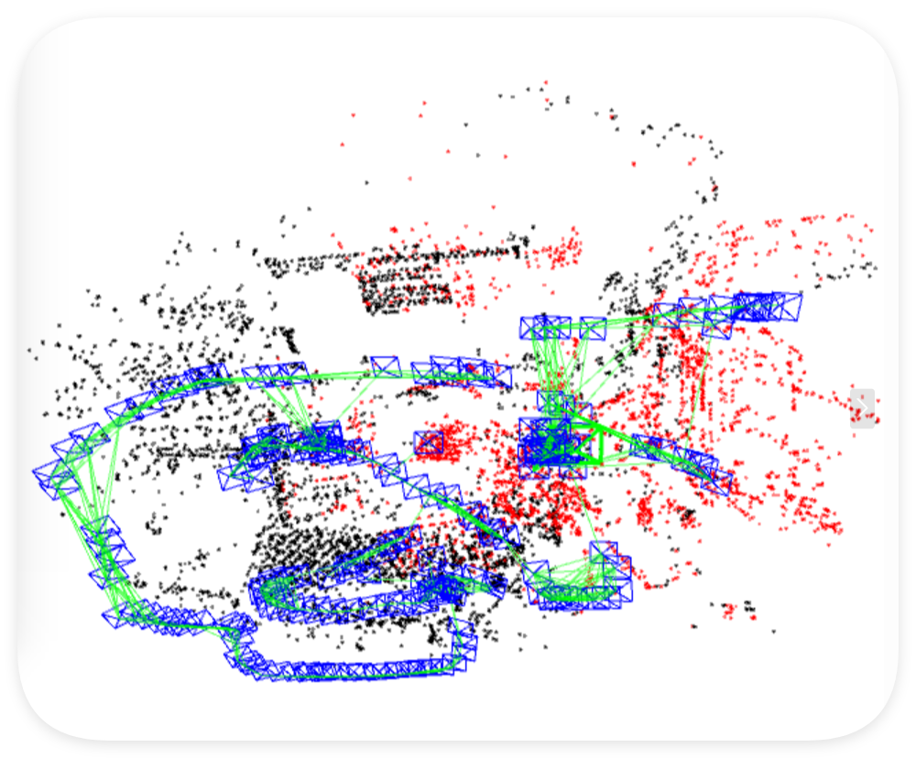
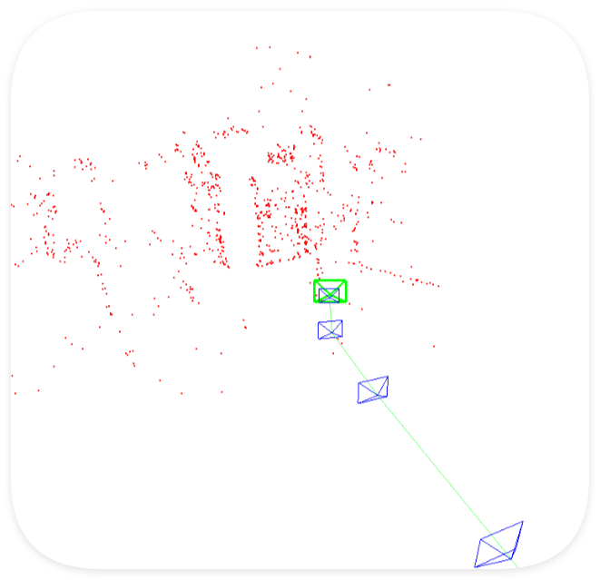
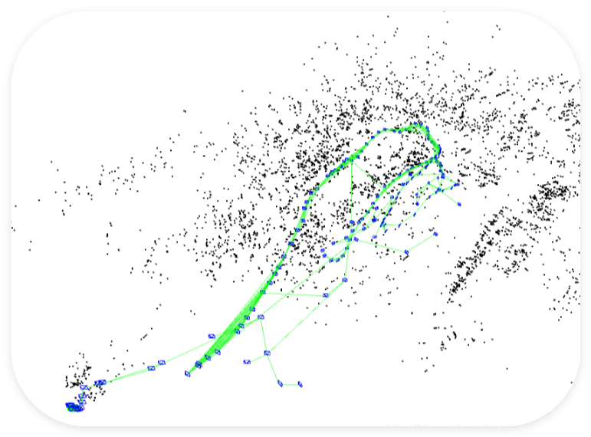
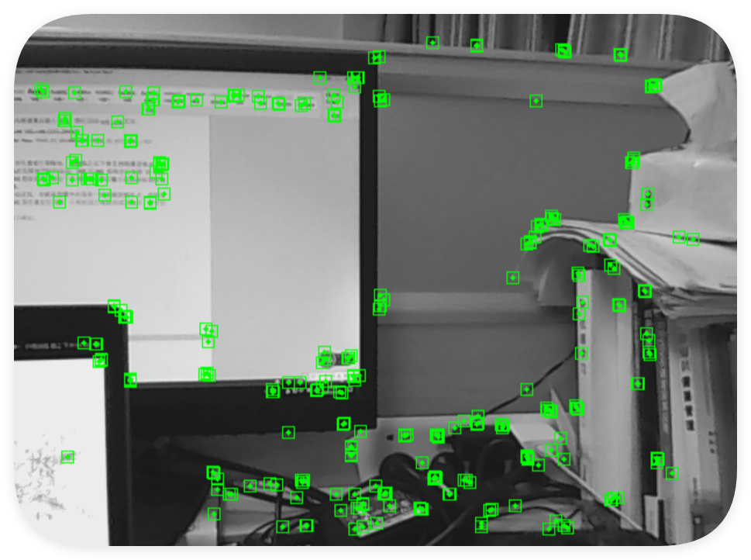
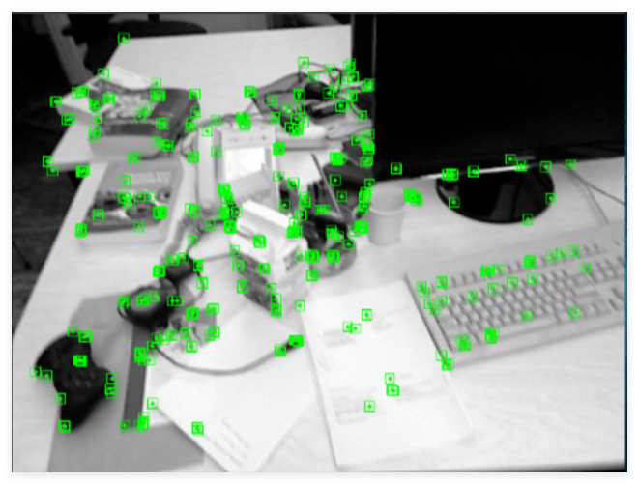
01
研究背景及目的
研究背景
视觉 SLAM（即同时定位与建图）的核心目标是：仅依赖相机传感器，在未知环境中一边估计自身位姿，一边构建环境地图。
作为感知与建模未知环境的核心技术，视觉 SLAM 为机器人自主定位、环境建图以及智能交互等应用提供了重要支撑。
3

Slide 5
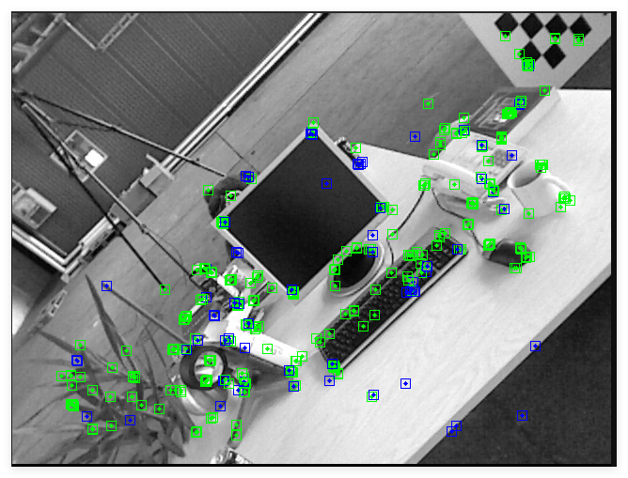
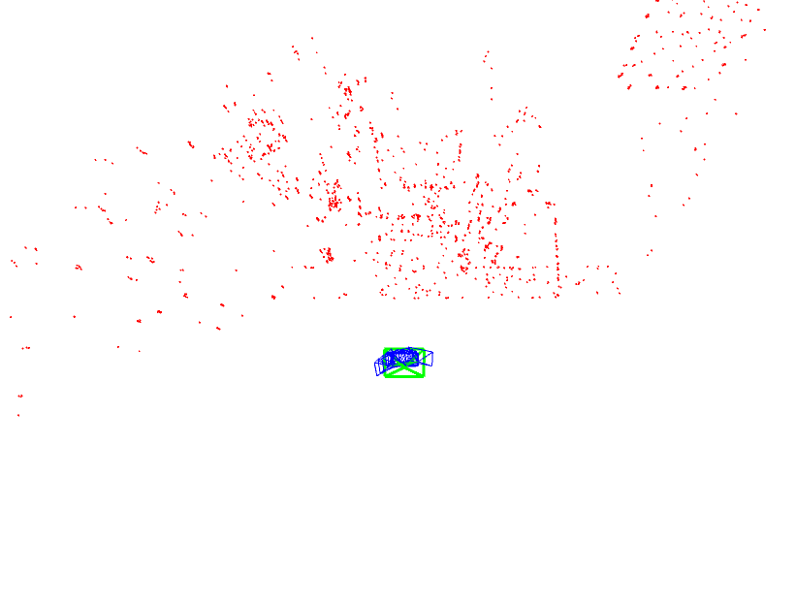
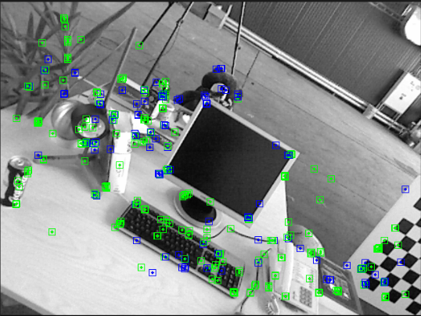
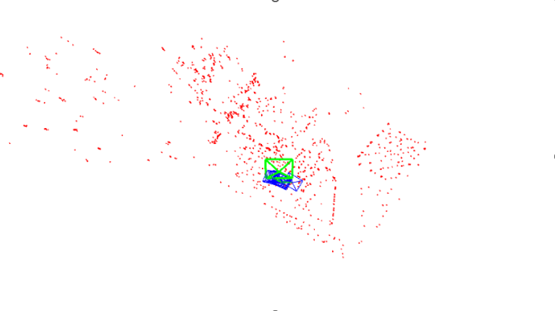
01
研究背景及目的
研究背景
空旷场景 特征点提取不够，因此需要增强的弱特征点的信息，让更多的特征点参与位姿估计和建图。
特征点空缺
4

Slide 6
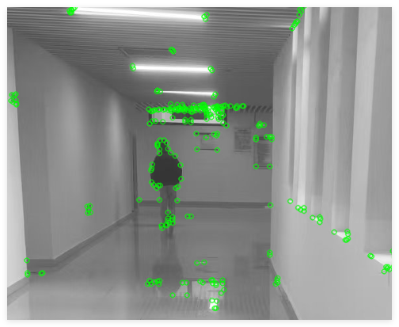
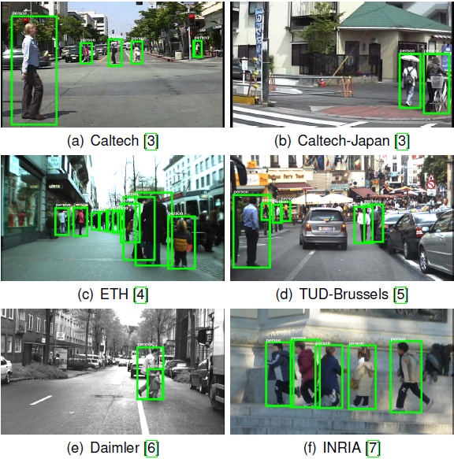
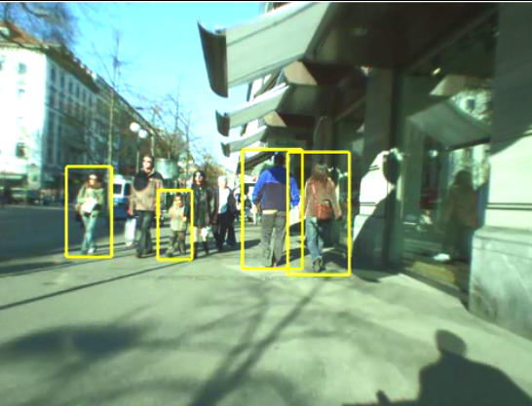
01
研究背景及目的
研究背景
特征在静态环境下表现很好，但在动态场景中，行人等动态目标会严重影响 SLAM 的稳定性
5

Slide 7

01
研究背景及目的
问题一：空旷场景特征点提取方法难以获得足够且稳定的特征，导致位姿估计不可靠
问题二：动态目标会破坏视觉 SLAM 的静态环境，引入不满足几何约束的错误特征，从而导致位姿估
计不稳定和地图结构失真，严重影响系统的整体鲁棒性
02
01
通过语义先验抑制动态误匹配，并利用梯度能量在低特征区域补充连续几何约束
研究点二：基于语义分割的动态目标剔除与特征点优化方法
研究点一 ：基于局部梯度能量约束的特征点增强方法研究
02
6

Slide 8
2
第
部分
主要研究内容

Slide 9
总方案设计
总体目标：基于局部梯度能量的动态场景SLAM建图
动态目标区域识别
特征点语义筛选 / 降权
输入图像序列
语义分割网络
局部梯度能量计算
（FAST + 方向 + BRIEF）
多约束特征融合
特征点结构稳定性评估
若特征点增强
7
Notes:
根据总体目标，我们列出总体方案的技术路线图 首先我们输入视频 将视频帧进行多源数据提取处理 通过我i们的研究点一 多因子概率图模型驱动的重叠度估计计算 再采用自适应关键帧选择策略＋不确定性感知，在跟踪不稳定时及时插入关键帧确保系统稳定性 从而额形成一个鲁棒三维的闭环重建系统

Slide 10
研究点一方案设计
研究点一 ：基于局部梯度能量约束的特征点增强方法研究
特征点方向
旋转不变性
图像金字塔
特征点提取
尺度不变性
多叉树筛选
特征点分布均匀
能量梯度
在特征点分布均匀的基础上，通过计算特征点周围的梯度信息
刻画弱特征点局部信息
8
Notes:
本文方法：我们采用完整贝叶斯推断链，该过程将传统基于确定性几何距离的关键帧重叠度计算 重构为贝叶斯推断问题 系统从单帧图像中提取几何信息、外观信息、运动信息三类异构信息，分别建模为似然函数，与先验分布融合后得到重叠度的后验概率分布，最终输出后验期望作为决策依据。

Slide 11
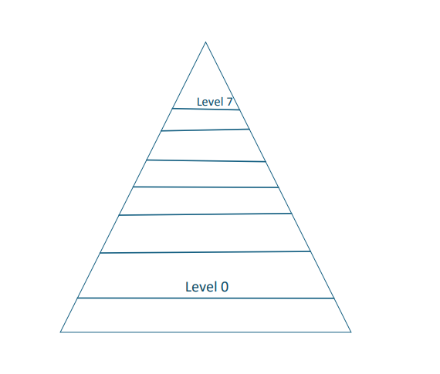
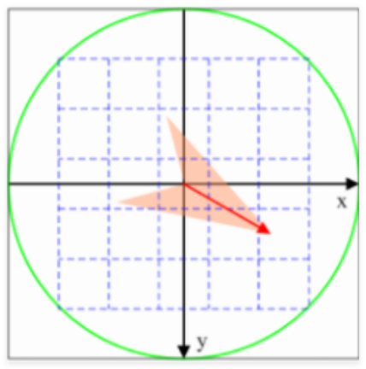
研究点一方案设计
研究点一 ：基于局部梯度能量约束的特征点增强方法研究
图像金字塔解决：尺度不变性
图像重心解决：旋转不变性
9

Slide 12
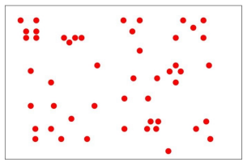
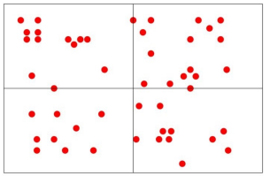
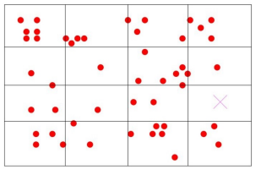
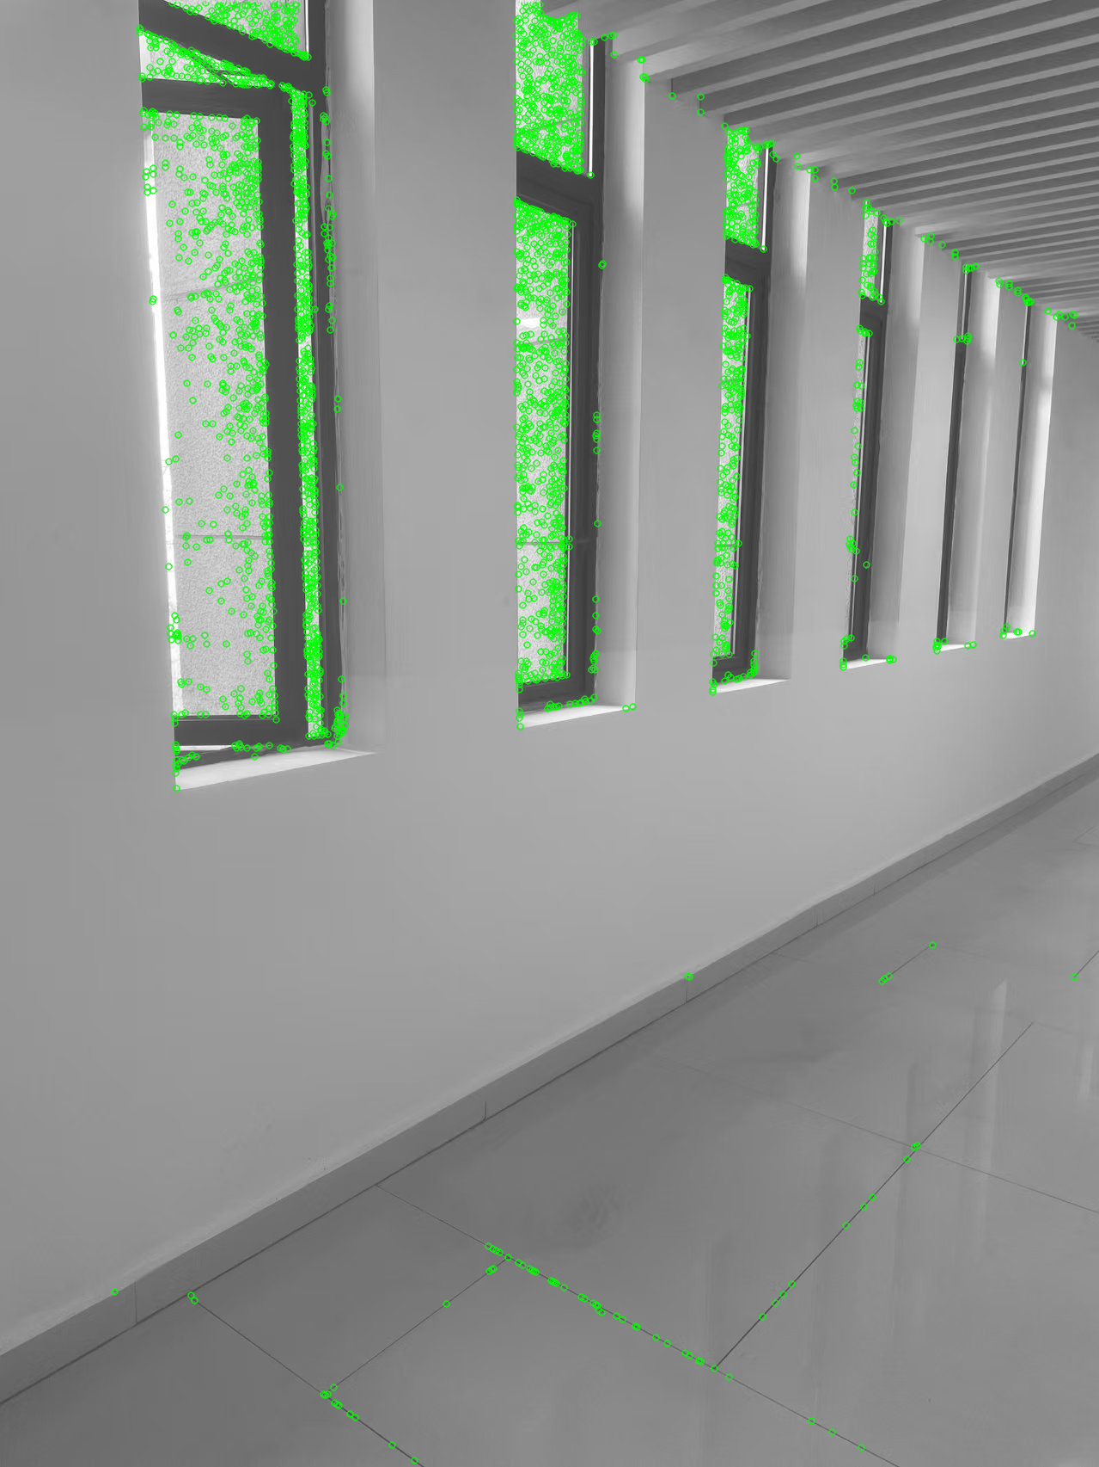
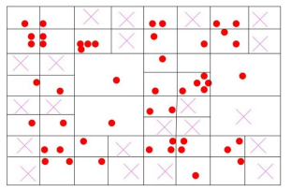
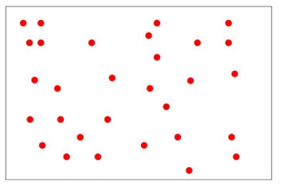
研究点一方案设计
研究点一 ：基于局部梯度能量约束的特征点增强方法研究
Step3.第二次分裂
Step1.只有一个node
Step2.第一次分裂
1node分裂为4个node
Step4.第三次分裂
Step5.第四次分裂
缺点：特征点缺少的情况下，筛选的特征点辨识度不够高
哪里纹理强，哪里角点就爆炸
10

Slide 13
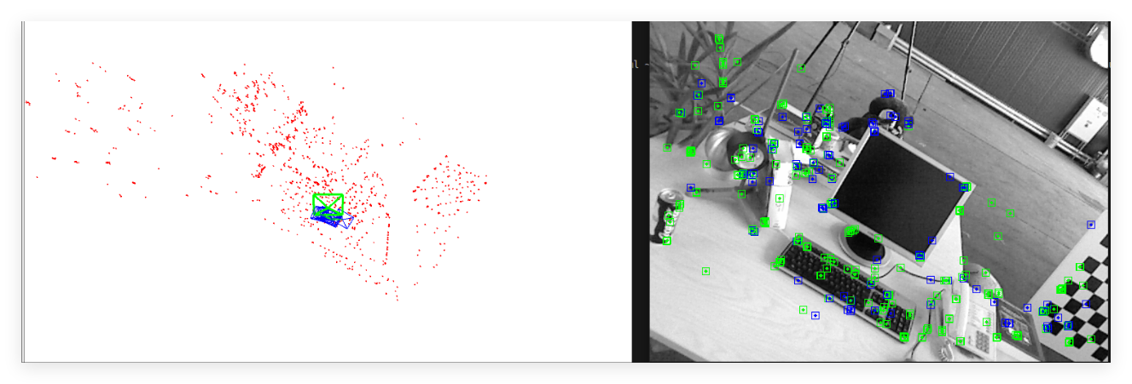
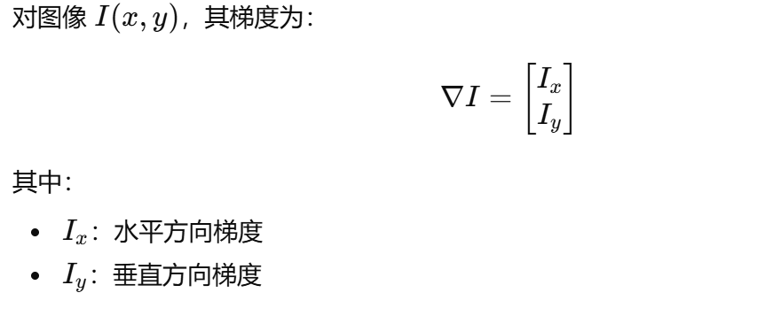
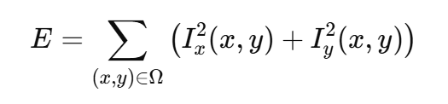
数据集准备
研究点一 ：基于局部梯度能量约束的特征点增强方法研究
在以特征点为中心的局部邻域 $Ω$内，定义梯度能量为：
特征点经过筛选过后，弱特征点已经不具备后续的位置估计和地图构建。
利用梯度信息刻画角点邻域的结构复杂度和信息量，从而提升特征点的判别能力
11
Notes:
主要训练数据集（预训练阶段） 室内真实场景 弱纹理室内场景 室内仿真场景 多样化视频序列场景 用来得到真实世界几何 弱纹理适应 时序连续性 等信息
对于数据集部分 我们采集了长走廊 上楼梯视角 下楼梯视角 回环楼梯 重复结构场景 白墙等一些列不同场景的数据 包含了各个纹理 光照等信息 进行补充
评估阶段使用基准数据集 视觉里程计（VO）评估 . 相对位姿估计评估 3d重建评估 以及多视图深度估计评估

Slide 14
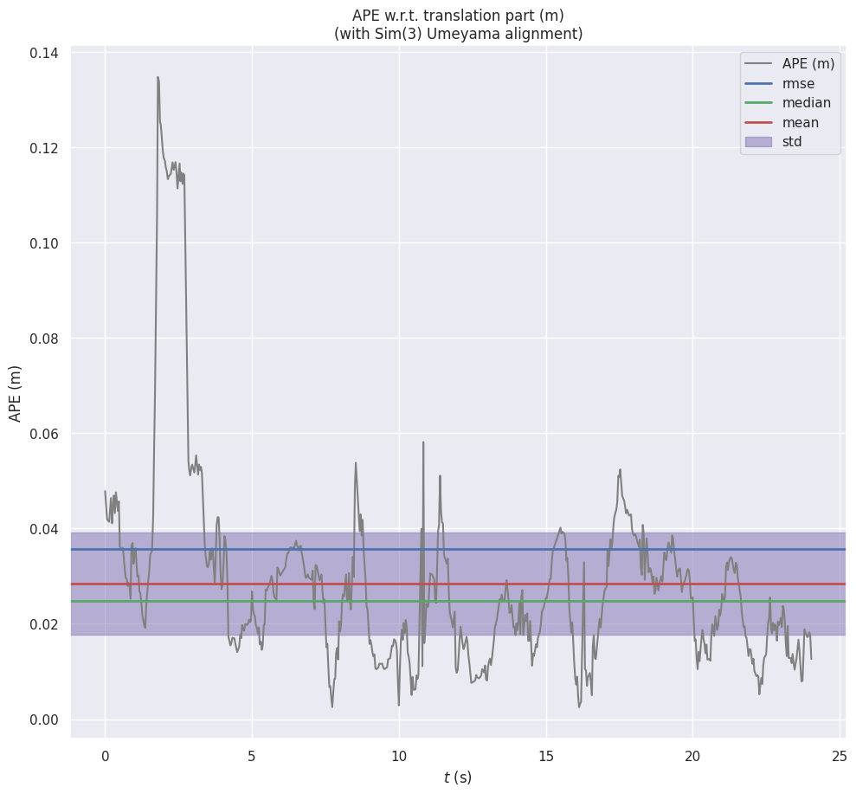
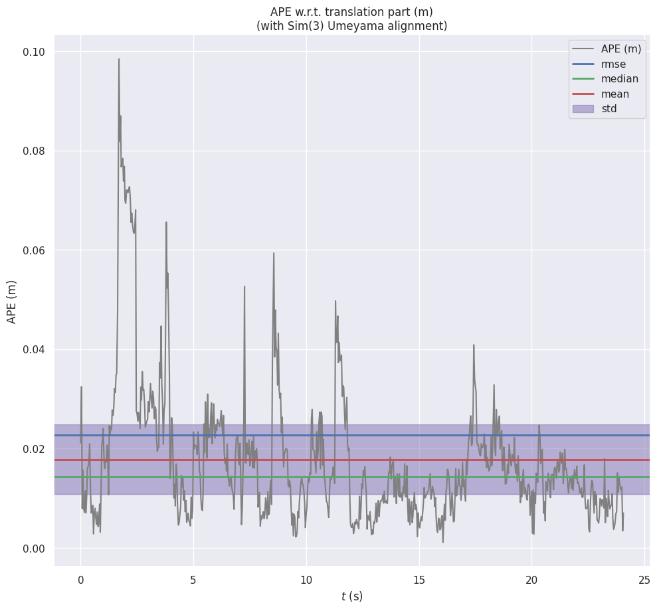
实验案例
APE：Absolute Pose Error（绝对位置误差）
位姿估计出现太多的抖动，数据帧匹配不连续。
12
Notes:
针对不同弱纹理场景 我们对该场景进行一个实时的深度图和置信度图的获取
对场景理解做出"量化感知" 通过深度图，系统能够量化场景的空间关系。比如，通过比较不同区域的深度值，可以判断空间关系 几何一致性的验证
通过置信度图 量化每个像素深度估计的统计置信度 表达估计过程中的认知不确定性 为后续处理模块提供误差边界信息

Slide 15
研究点二整体框架
研究点二基于语义分割的动态目标剔除与特征点优化方法
整体框架
输入图像
↓
语义分割（像素级分类）
↓
动态区域剔除
↓
特征提取与匹配
↓
位姿估计与地图构建
13
Notes:
几何信息处理流程：3D点云最近邻距离计算与深度归一化 未归一化：远处物体距离误差被放大 归一化后：相对距离误差保持稳定 该几何处理流程有效解决了传统方法在深度变化场景中的尺度敏感性问题，为弱纹理区域的重建提供了稳定可靠的几何约束。
1. 重叠度不确定性 衡量当前帧与已有地图的覆盖程度的不确定性
2. 置信度不确定性 评估三维重建的质量和可靠性的不确定性
3. 运动不确定性 量化相机运动速度的不确定性
4. 时间间隔不确定性 记录距离上一个关键帧的帧数的不确定性
5. 信息增益不确定性 衡量当前帧带来的新信息量的不确定性
6. 追踪质量不确定性 评估位姿估计的稳定性的不确定性

Slide 16
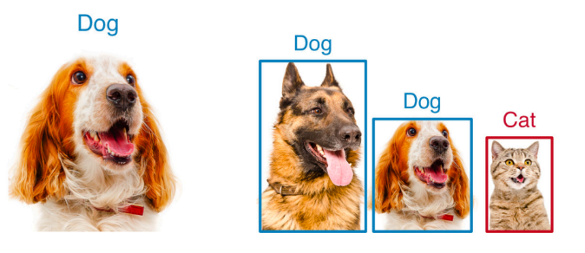
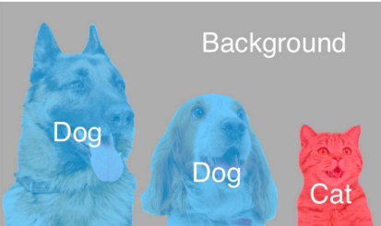
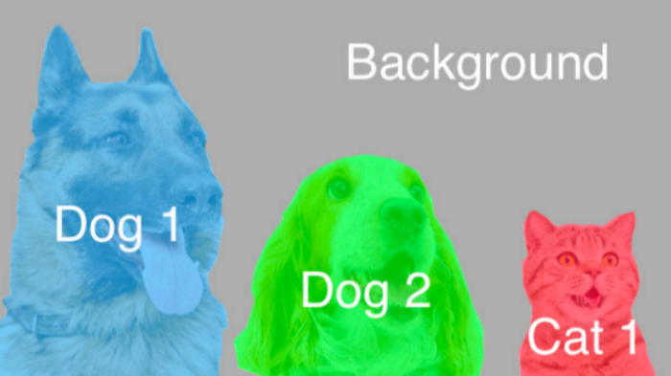
研究点二语义分割
研究点二基于语义分割的动态目标剔除与特征点优化方法
语义分割
目标检测
语义分割
实例分割
语义分割对图像的理解是像素级别，可以对输入图像的动态目标进行标记，然后剔除，不参与后续位姿估计和建图。
14
Notes:
几何信息处理流程：3D点云最近邻距离计算与深度归一化 未归一化：远处物体距离误差被放大 归一化后：相对距离误差保持稳定 该几何处理流程有效解决了传统方法在深度变化场景中的尺度敏感性问题，为弱纹理区域的重建提供了稳定可靠的几何约束。
1. 重叠度不确定性 衡量当前帧与已有地图的覆盖程度的不确定性
2. 置信度不确定性 评估三维重建的质量和可靠性的不确定性
3. 运动不确定性 量化相机运动速度的不确定性
4. 时间间隔不确定性 记录距离上一个关键帧的帧数的不确定性
5. 信息增益不确定性 衡量当前帧带来的新信息量的不确定性
6. 追踪质量不确定性 评估位姿估计的稳定性的不确定性

Slide 17
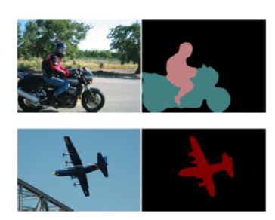
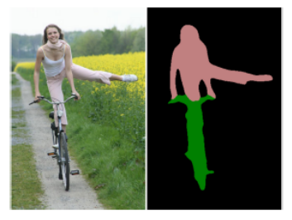
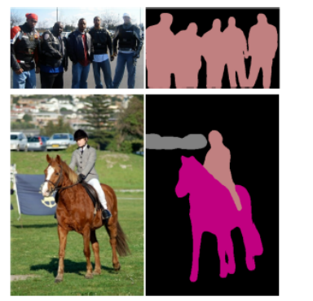
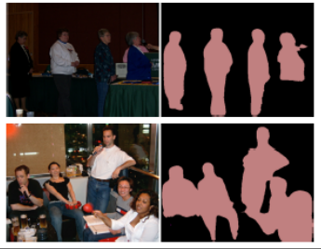
研究点二语义分割示例
研究点二基于语义分割的动态目标剔除与特征点优化方法
语义分割展示
目前优秀的的语义分割网络
15
Notes:
几何信息处理流程：3D点云最近邻距离计算与深度归一化 未归一化：远处物体距离误差被放大 归一化后：相对距离误差保持稳定 该几何处理流程有效解决了传统方法在深度变化场景中的尺度敏感性问题，为弱纹理区域的重建提供了稳定可靠的几何约束。
1. 重叠度不确定性 衡量当前帧与已有地图的覆盖程度的不确定性
2. 置信度不确定性 评估三维重建的质量和可靠性的不确定性
3. 运动不确定性 量化相机运动速度的不确定性
4. 时间间隔不确定性 记录距离上一个关键帧的帧数的不确定性
5. 信息增益不确定性 衡量当前帧带来的新信息量的不确定性
6. 追踪质量不确定性 评估位姿估计的稳定性的不确定性

Slide 18
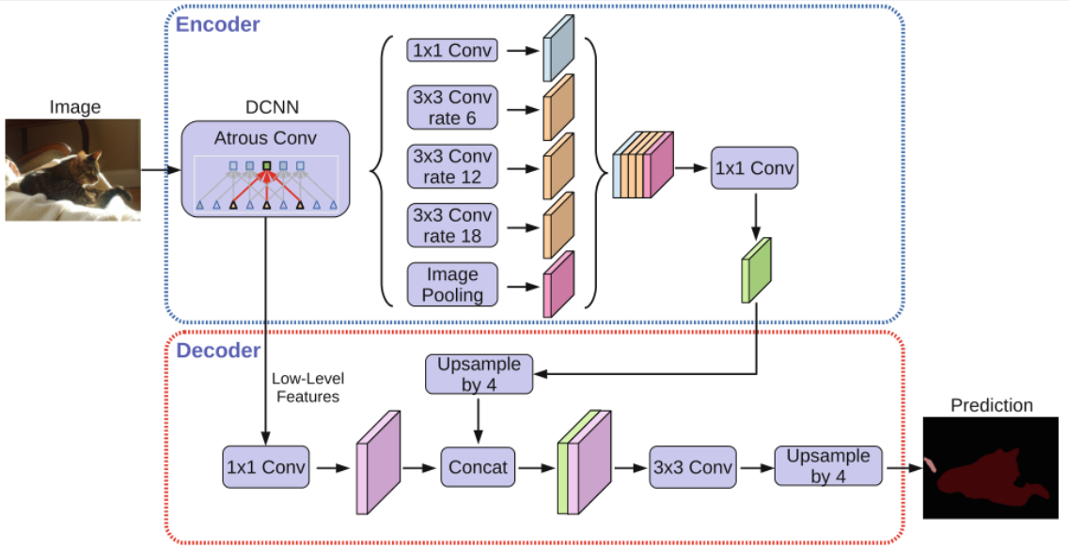
研究点二语义分割网络
研究点二基于语义分割的动态目标剔除与特征点优化方法
语义分割网络
负责 语义理解
负责 边界细化
DeepLab v3 网络结构
16
Notes:
几何信息处理流程：3D点云最近邻距离计算与深度归一化 未归一化：远处物体距离误差被放大 归一化后：相对距离误差保持稳定 该几何处理流程有效解决了传统方法在深度变化场景中的尺度敏感性问题，为弱纹理区域的重建提供了稳定可靠的几何约束。
1. 重叠度不确定性 衡量当前帧与已有地图的覆盖程度的不确定性
2. 置信度不确定性 评估三维重建的质量和可靠性的不确定性
3. 运动不确定性 量化相机运动速度的不确定性
4. 时间间隔不确定性 记录距离上一个关键帧的帧数的不确定性
5. 信息增益不确定性 衡量当前帧带来的新信息量的不确定性
6. 追踪质量不确定性 评估位姿估计的稳定性的不确定性

Slide 19
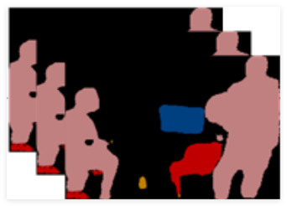
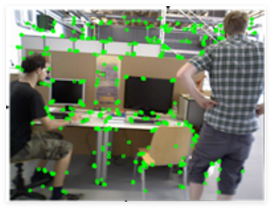
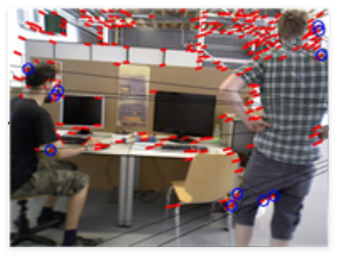
研究点二语义分割
研究点二基于语义分割的动态目标剔除与特征点优化方法
语义分割网络
语义分割
融合
特征点提取
动态目标剔除
17
Notes:
几何信息处理流程：3D点云最近邻距离计算与深度归一化 未归一化：远处物体距离误差被放大 归一化后：相对距离误差保持稳定 该几何处理流程有效解决了传统方法在深度变化场景中的尺度敏感性问题，为弱纹理区域的重建提供了稳定可靠的几何约束。
1. 重叠度不确定性 衡量当前帧与已有地图的覆盖程度的不确定性
2. 置信度不确定性 评估三维重建的质量和可靠性的不确定性
3. 运动不确定性 量化相机运动速度的不确定性
4. 时间间隔不确定性 记录距离上一个关键帧的帧数的不确定性
5. 信息增益不确定性 衡量当前帧带来的新信息量的不确定性
6. 追踪质量不确定性 评估位姿估计的稳定性的不确定性

Slide 20
3
第
部分
中期总结

Slide 21
中期总结
在思想政治上，我积极向党组织靠拢，拥护中国共产党的领导。认真学习马克思列宁主义，毛泽东思想，邓小平理论，科学发展观，习近平新时代中国特色社会主义思想。
在校期间主动加强队政治理论知识的学习，积极参与入党积极分子培训课，切实地提高自己的思想认知。
在组织纪律方面，我严格遵守学校校纪校规，不做违规违纪的事。
17

Slide 22
中期总结
课程名称 | 成绩 | 课程名称 | 成绩
中特 | 76 | 线性系统理论 | 76
自然辨证法 | 87 | 机器人控制技术 | 84
英语（专硕） | 77 | 机器学习 | 60
工程伦理 | 84 | 最优控制与状态估计 | 73
人工智能 | 92 | 论文写作指导 | 73
数理统计与数据分析 | 70 | 控制工程实践 | 85
矩阵论 | 79
平均成绩 |  | 78.153
17

Slide 23
中期总结
时间 | 名称 | 奖项
2025年 | 第二十届中国研究生电子设计竞赛 | 省级一等奖
17

Slide 24
恳请各位老师指正！
LOGO

